Slide 1
Måling av samfunnseffekter
Kan det gjøres og kan det gjøres lurt

Slide 2
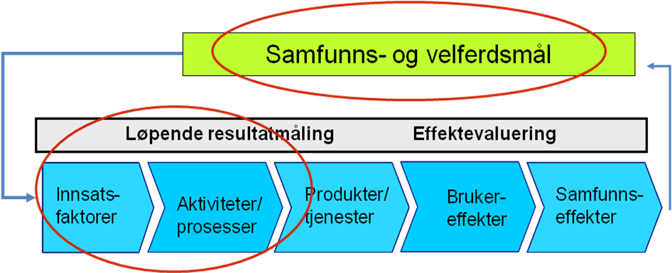

Slide 3
Eksempel ”European innovation scoreboard”

Slide 4
Eksempel ”European innovation scoreboard”

Slide 5
Utfordringer
Norsk paradoks? - BNP og eksport bidrar negativt i 4 av 7 dimensjoner
Datautfordringer - CIS dataene ikke så egnet til å se på omfanget av innovasjon - Bias mot High-tech bransjer, oljebransjen lite innovativ?
Metodeutfordringer - Korrigerer ikke for samvariasjon, teller samme ting (for eksempel næringsstruktur) mange ganger
Det vil bli brukt (jamfør Doing Business)

Slide 6
Spørsmål til diskusjon
Hvor langt bør Fagerbergutvalget gå i å foreslå konkrete indikatorer for samfunnseffekter?
Hva er de viktigste egenskapene for denne typen indikatorer?
Er det hensiktsmessig å ta utgangspunkt i begrunnelsene for offentlig finansiert forskning slik notatet gjør?
Er det viktige momenter som mangler i notatet?
Skal vi inkludere noe av dette i oppdraget som settes ut?

Slide 7
Måling av samfunnseffekter innen helseforskning
Medisin og helsefaglig forskning er det største forskningsfeltet i Norge og andre land
Økende press for å synliggjøre samfunnseffekter, særlig på forskningsfinansiører
Konkrete initiativ (USA, Canada, Irland, Nederland, Australia, Storbritannia, OECD)

Slide 8
Pågående utviklingsarbeid innen helseforskning
To hovedtilnærminger:
Økonomisk avkastning av investeringer i helseforskning (indikator = penger)
”Payback-modellen”: Vurdering av samfunnseffekter for ulike målgrupper ved hjelp av et bredt sett av indikatorer

Slide 9
Diskusjonspunkter Samfunnseffekter av helseforskning
Bør Norge igangsette et utviklingsarbeid for måling av samfunnseffekter av norsk helseforskning, basert på det internasjonale arbeidet?
Hvordan bør et slikt arbeid evt knyttes opp mot arbeidet med utvikling av kvalitetsindikatorer for helsetjenesten?
Hvordan kan arbeidet evt generaliseres til alle typer forskning?
Hvordan bør dette henge sammen med forslaget om å utvikle et norsk forskningsbarometer?

